Slide 1
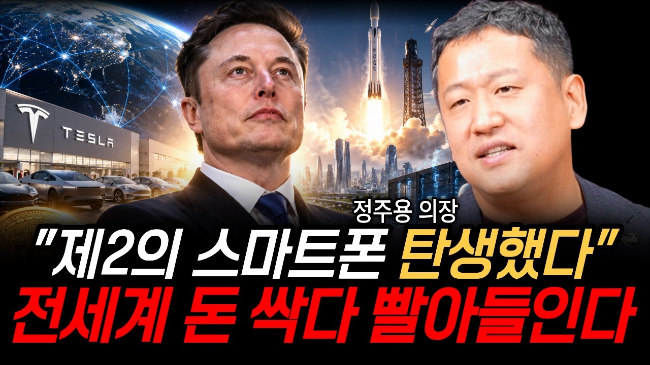
DREAMLABS COLLECTOR
"제 2의 스마트폰 탄생했다" 머스크x삼성 폭탄선언에 발칵 전세계 돈 싹다 빨아들일 '이것' (정주용 의장 / 1부)
본 영상은 '신사임당' 채널에서 정주용 의장을 초청하여 진행된 인터뷰의 1부로 추정됩니다. 영상 제목은 '제2의 스마트폰 탄생'이라는 파격적인 문구와 함께 일론 머스크와 삼성의 협력을 암시하며, 전 세계 경제에 막대한 영향을 미칠 새로운 기술 또는 트렌드에 대한 논의를 예고합니다. 정주용 의장은 '머스코노미'의 저자이자 비전 크리에이터 대표, 그래비티벤처스 의장으로, 미래 기술 및 경제 동향에 대한 깊이 있는 통찰을 제공할 것으로 기대됩니다. 다만, 영상 설명은 주식 투자 특강 광고가 주를 이루고 있어 실제 영상 내용과의 연관성 확인이 필요합니다. 스크립트가 없어 제목과 출연자 정보에 기반한 추론이 많으므로, 실제 시청을 통한 내용 검증이 필수적입니다.
CHANNEL
VIDEO ID
신사임당
q5HUke3gAgs
source: https://www.youtube.com/watch?v=q5HUke3gAgs | video_id: q5HUke3gAgs | generated: 2026-09-14T19:46:04Z

Slide 2
Executive Summary
영상 시청 전 빠른 정보 습득을 위한 요약
SUMMARY
본 영상은 '신사임당' 채널에서 정주용 의장을 초청하여 진행된 인터뷰의 1부로 추정됩니다. 영상 제목은 '제2의 스마트폰 탄생'이라는 파격적인 문구와 함께 일론 머스크와 삼성의 협력을 암시하며, 전 세계 경제에 막대한 영향을 미칠 새로운 기술 또는 트렌드에 대한 논의를 예고합니다. 정주용 의장은 '머스코노미'의 저자이자 비전 크리에이터 대표, 그래비티벤처스 의장으로, 미래 기술 및 경제 동향에 대한 깊이 있는 통찰을 제공할 것으로 기대됩니다. 다만, 영상 설명은 주식 투자 특강 광고가 주를 이루고 있어 실제 영상 내용과의 연관성 확인이 필요합니다. 스크립트가 없어 제목과 출연자 정보에 기반한 추론이 많으므로, 실제 시청을 통한 내용 검증이 필수적입니다.
source: https://www.youtube.com/watch?v=q5HUke3gAgs | video_id: q5HUke3gAgs | generated: 2026-09-14T19:46:04Z

Slide 3
Video Structure
영상 구성과 논리 흐름
01
인트로 및 정주용 의장 소개 (추정)
02
일론 머스크와 삼성 관련 '제2의 스마트폰' 개념 논의 (추정)
03
전 세계 경제 및 자본 흐름 변화에 대한 전망 (추정)
04
정주용 의장의 저서 '머스코노미' 관련 내용 언급 (추정)
05
미래 기술 트렌드 및 비즈니스 전략에 대한 통찰 (추정)
06
Q&A 또는 다음 편 예고 (추정)
source: https://www.youtube.com/watch?v=q5HUke3gAgs | video_id: q5HUke3gAgs | generated: 2026-09-14T19:46:04Z

Slide 4
Key Ideas
정보게시물로 전환할 핵심 아이디어
01
미래 기술 혁신이 가져올 '제2의 스마트폰' 시대의 도래 가능성
02
일론 머스크와 삼성 등 주요 기술 기업의 미래 전략 및 협력 가능성
03
혁신 기술이 전 세계 경제 및 자본 시장에 미칠 파급 효과
04
정주용 의장의 '머스코노미' 관점에서 본 미래 산업 및 투자 기회
05
기술 변화에 따른 비즈니스 모델 및 시장의 재편 가능성
06
미래 사회의 주요 동력으로서의 기술과 경제의 상호작용
source: https://www.youtube.com/watch?v=q5HUke3gAgs | video_id: q5HUke3gAgs | generated: 2026-09-14T19:46:04Z

Slide 5
DreamLabs Application
DreamLabs 내부 적용 관점
01
미래 기술 트렌드 분석: '제2의 스마트폰'으로 언급되는 기술이 무엇인지 파악하고 DreamLabs의 연구 방향과 연관성을 모색합니다.
02
비즈니스 전략 수립: 일론 머스크와 삼성의 전략적 움직임이 DreamLabs의 사업 기회 또는 위협이 될 수 있는지 분석합니다.
03
기술 예측 및 투자 기회 발굴: 영상에서 제시될 수 있는 미래 기술 동향을 바탕으로 DreamLabs의 R&D 및 투자 포트폴리오에 대한 인사이트를 얻습니다.
04
시장 변화 대응: 새로운 기술 패러다임이 DreamLabs의 기존 사업에 미칠 영향을 예측하고 선제적 대응 방안을 모색합니다.
source: https://www.youtube.com/watch?v=q5HUke3gAgs | video_id: q5HUke3gAgs | generated: 2026-09-14T19:46:04Z

Slide 6
Verification Required
모델 추론/metadata 한계/원본 확인 필요
01
영상 제목의 '제2의 스마트폰'이 구체적으로 어떤 기술 또는 개념을 지칭하는지 확인이 필요합니다. (스크립트 부재로 추론)
02
일론 머스크와 삼성 간의 '폭탄선언' 또는 협력 내용이 실제로 언급되는지, 그리고 그 실체는 무엇인지 확인해야 합니다. (스크립트 부재로 추론)
03
정주용 의장이 영상에서 다루는 핵심 주제가 제목과 같이 미래 기술 혁신과 경제적 파급 효과인지, 아니면 다른 내용인지 확인이 필요합니다.
04
영상 설명에 포함된 주식 투자 특강 광고가 영상 본편 내용과 어떤 관계를 가지는지 확인해야 합니다. (광고성 내용 배제 필요)
05
영상 내용이 DreamLabs의 AI 연구 및 비즈니스와 직접적인 연관성을 가지는지 구체적인 내용 확인이 필요합니다.
source: https://www.youtube.com/watch?v=q5HUke3gAgs | video_id: q5HUke3gAgs | generated: 2026-09-14T19:46:04Z

Slide 7
Source & Download Metadata
게시물과 문서 산출물 추적 정보
METADATA
Title: "제 2의 스마트폰 탄생했다" 머스크x삼성 폭탄선언에 발칵 전세계 돈 싹다 빨아들일 '이것' (정주용 의장 / 1부)
Channel: 신사임당
Video ID: q5HUke3gAgs
Source URL: https://www.youtube.com/watch?v=q5HUke3gAgs
Playlist ID: PLezuKYaDh4Rs
Generated at: 2026-09-14T19:46:04Z
Source basis: metadata_and_model_inference
source: https://www.youtube.com/watch?v=q5HUke3gAgs | video_id: q5HUke3gAgs | generated: 2026-09-14T19:46:04Z

